Slide 1
Proyecto de actividades interdisciplinarias para la adquisición de competencias en geometría en primer curso de grados de ingeniería
Elisabete Alberdi Celaya
Mª Isabel Eguia Ribero
Mª José García López
Paulo Etxeberria Ramírez
Aitziber Unzueta Inchaurbe
Irantzu Alvarez González
E.U.I.T. MINAS Y OBRAS PUBLICAS (UPV/EHU)

Slide 2
MARCO DEL TRABAJO (PIE.UPV/EHU)
E.U.I.T. de Minas y de Obras Públicas (UPV/EHU)
Grado en Ingeniería Civil
Grado en Ingeniería de
Tecnología de Minas y Energía
Expresión Gráfica I 6 C/ 1º C | Tipología | Presenciales | No Presenciales | Total
 | M* | 60 | 90 | 150
 | PA** | 0 | 0 | 0
 | PO*** | 0 | 0 | 0
M*Clase magistral PA**Prácticas de aula PO***Prácticas de ordenador
Algebra y Geometría 6 C/ 1º C | Tipología | Presenciales | No Presenciales | Total
 | M* | 37,5 | 56,25 | 93,75
 | PA** | 15 | 22,5 | 37,5
 | PO*** | 7,5 | 11,25 | 18,75

Slide 3
OBJETIVOS
Diseñar actividades de aprendizaje interdisciplinarias y material didáctico para mejorar el proceso de enseñanza-aprendizaje y favorecer el aprendizaje autónomo de nuestro alumnado.
Implantar y analizar una metodología colaborativa que permita al alumno relacionar conocimientos elementales y comunes a diferentes asignaturas.
Intentar que el alumnado tome conciencia de que, a pesar de la diversidad de materias que componen su currículum, todo su aprendizaje forma parte de un proyecto educativo común.

Slide 4
METODOLOGÍA
En un primer momento se analizaron las competencias comunes a ambas asignaturas seleccionando aquellos contenidos que comparten. Estos se engloban dentro de la geometría descriptiva y de la geometría afín.

Slide 5
TEMARIO COMPARTIDO
25%-20%
75%
S. Ecuaciones lineales
Intersección de Superficies
Ángulos
Representación de elementos
Espacios Vectoriales
Aplicaciones
S. Acotado
Aplicaciones
lineales
Posiciones entre elementos
Programación
lineal
Obtención de
verdaderas magnitudes
Matrices
Distancias
Diagonalización
Simetrías
Superficies
Determinantes
80%

Slide 6
METODOLOGÍA
Una vez establecido el temario se elaboró un material teórico para uso del alumnado y un conjunto de actividades prácticas necesarias para el proyecto. La relación incluye los conceptos y métodos utilizados en las dos asignaturas, comparando para cada cuestión los procedimientos usados en su resolución.

Slide 7
Material didáctico.
Teoría

Slide 8
Material didáctico. Teoría

Slide 9
Material didáctico. Prácticas

Slide 10
METODOLOGÍA
Se desarrollaron las actividades y se evaluaron: trabajo en grupo (7 problemas) y una cuestión incluida en la prueba final de una de las asignaturas.
La evaluación de la metodología se realizó mediante encuestas al alumnado y la percepción de los equipos docentes.

Slide 11
Evaluación
Alumnado
Profesorado
Impresiones
Resultados

Slide 12
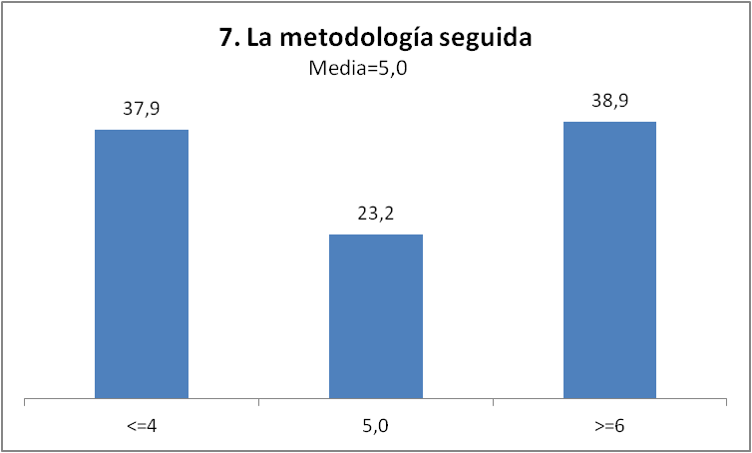
RESULTADOS DE LAS ENCUESTAS
El alumnado ha valorado positivamente la realización de las tareas propuestas (más del 60%)

Slide 13
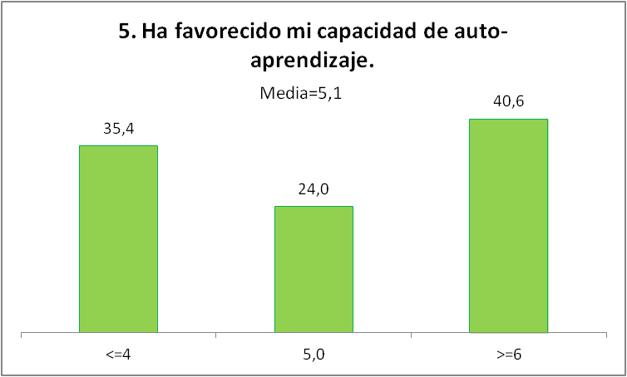
RESULTADOS DE LAS ENCUESTAS
El alumnado considera que las actividades propuestas han favorecido su capacidad de autoaprendizaje (64%)

Slide 14
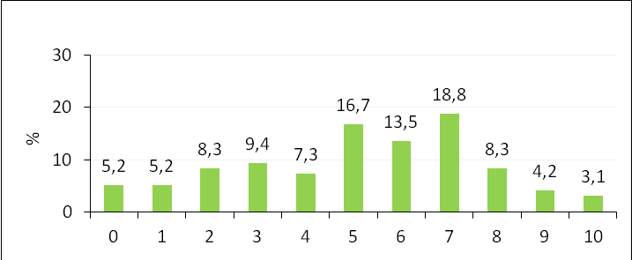
RESULTADOS DE LAS ENCUESTAS
  Al 65% de alumnos les ha servido para interrelacionar conceptos comunes a las dos materias .

Slide 15
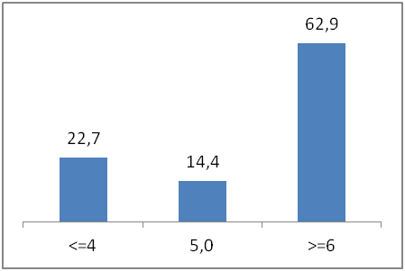
RESULTADOS DE LAS ENCUESTAS
El material didáctico elaborado para este proyecto ha sido muy bien valorado.

Slide 16
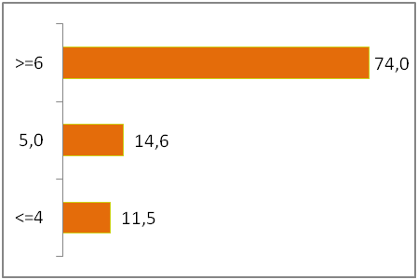
RESULTADOS DE LAS ENCUESTAS
El 88,6% del alumnado manifiesta haber realizado las tareas propuestas.

Slide 17
RESULTADOS DE LAS ENCUESTAS
No parece que según sus consideraciones las actividades propuestas hayan servido para aumentar el interés por las asignaturas
AyG
EGI

Slide 18
RESULTADOS DE LAS ENCUESTAS
La búsqueda de información: competencia menos trabajada
El trabajo en grupo: competencia mejor valorada

Slide 19
RESULTADOS DE LAS ENCUESTAS
Sólo 12% de los encuestados han contestado a la propuesta de ampliación de estos métodos a otras asignaturas de primer curso y a la mayoría no le parecía oportuno implementarla en otras materias.
¿Ampliarías a otras asignaturas la metodología seguida de interrelacionar conceptos de dos materias distintas del mismo curso?
Sí | No
29% | 71%

Slide 20
RESULTADOS ACADÉMICOS
 | Trabajo | Cuestión final
Aprobados | 84% | 42%
Nota Media | 6,5 | 4,3
Elevado % de aprobados en la actividad de grupo en contraposición al % de aprobados en el conjunto de las dos actividades
El alumnado responde bien en el trabajo en grupo pero su capacidad de aprendizaje en el grupo no se distribuye por igual

Slide 21
REFLEXIONES
El contenido del temario común representa aproximadamente el 90% de la parte de Geometría Analítica de la asignatura Algebra y Geometría y el 25% de la asignatura Expresión Gráfica I. Las diferencias radican principalmente en el lenguaje propio de cada materia y en algunos procedimientos de resolución.
El desarrollo de actividades interdisciplinares es interesante aunque requiere un gran esfuerzo adicional por parte del profesorado en cuanto a coordinación y elaboración de materiales.

Slide 22
REFLEXIONES
El alumnado ha valorado positivamente la realización de las tareas aún cuando todavía se muestra reticente a utilizar este tipo de propuestas en otras asignaturas.
La metodología es considerada positiva tanto por los docentes como por el alumnado que la ve útil para entender conceptos que hasta ahora creían aislados.

Slide 23
REFLEXIONES
Es necesaria una revisión de la planificación para adaptarla mejor a los tiempos que marcan los programas de las asignaturas.
El trabajo en grupo sin un control exhaustivo no garantiza el aprendizaje de todos los componentes del mismo.
Es deseable aumentar el porcentaje de alumnos que realiza las tareas propuestas.

Slide 24
REFLEXIONES
Se ha elaborado un material de interés para el alumnado de nuestras titulaciones que es extrapolable a otras ingenierías.
Las actividades compartidas han servido para que los docentes implicados perciban otras formas de abordar y plantear cuestiones en sus asignaturas. Se han propuesto problemas desde un enfoque diferente a los habituales planteamientos de las asignaturas.
Para el profesorado implicado la propuesta es muy interesante a pesar del gran esfuerzo realizado.

Slide 25
GRACIAS POR SU ATENCION

